Slide 1



Slide 2






19 июня 1998 года - создание НИЦ «Прикладная Логистика»:
Разработано около 90 нормативных документов в составе технических комитетов Росстандарта (ТК 051, ТК 482, ТК 323, ТК 459, ТК 430)
Разработаны и внедряются 4 программные продукты: PDM Step Suite, ILS Suite, Technical Guide Builder, Mercury LCM
Пользователями программных продуктов являются около 300 предприятий РФ и ряда зарубежных стран
Выполнено более 300 проектов
Проведено более 30 научно-практических конференций и семинаров
Защищено 7 диссертаций
Подготовлено около 100 научных трудов

Slide 3

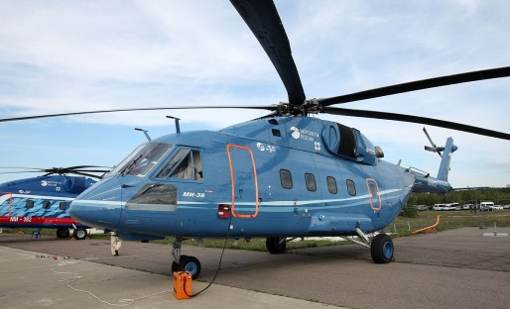
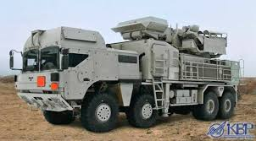
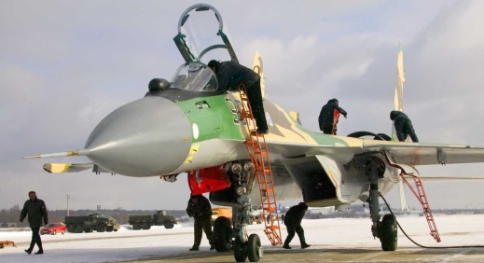
Введение в технологии интегрированной логистической поддержки (ИЛП)
Судов Е.В.
НИЦ «Прикладная логистика»

Slide 4
Термины и определения
Интегрированная логистическая поддержка - совокупность видов деятельности, осуществляемых головным разработчиком изделия совместно с другими участниками жизненного цикла изделия и направленных на формирование системы технической эксплуатации изделия, обеспечивающей эффективное использование изделия при приемлемой стоимости его жизненного цикла (ГОСТ Р 53393)
Техническая эксплуатация – это часть эксплуатации, включающая транспортирование, хранение, техническое обслуживание и ремонт изделия.
Система технической эксплуатации– совокупность взаимосвязанных объектов технической эксплуатации (финальное изделие, комплекс, образец), средств эксплуатации, исполнителей и документации, устанавливающей правила их взаимодействия (ГОСТ Р 56136).
Средства эксплуатации - это здания, сооружения, технические устройства, инструмент, запасные части и материалы, необходимые для эксплуатации.

Slide 5
Что такое ИЛП и зачем этим нужно заниматься?
Система технической эксплуатации (СТЭ) – это организационно-техническая система, назначением которой является поддержание изделия в заданной степени готовности при обоснованных затратах.
ИЛП – технология выработки и обоснования решений по системе технической эксплуатации изделия.
Техническая эксплуатация – это часть эксплуатации, включающая транспортирование хранение, техническое обслуживание и ремонт изделия.
Notes:
Теперь переходим к теме семинара по существу.

Slide 6



Что такое ИЛП и зачем этим нужно заниматься?
Система технической эксплуатации (СТЭ) – это организационно-техническая система, назначением которой является поддержание изделия в заданной степени готовности при обоснованных затратах.
ИЛП – технология выработки и обоснования решений по системе технической эксплуатации изделия.
Техническая эксплуатация – это часть эксплуатации, включающая транспортирование хранение, техническое обслуживание и ремонт изделия.
Модель системы технической эксплуатации
Notes:
АО «Концерн «ЦНИИ «Электроприбор»

Slide 7

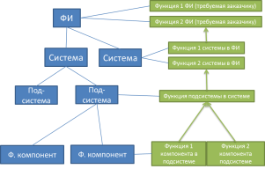









Модель СТЭ изделия создаваемая в ходе ИЛП
ОТКАЗЫ, ПРИЧИНЫ
ПОСЛЕДСТВИЯ
СЦЕНАРИЙ ИСПОЛЬЗОВАНИЯ
ФУНКЦИОНИРОВАНИЕ
ФИНАЛЬНОЕ ИЗДЕЛИЕ
КОНСТРУКЦИЯ
СОСТАВНЫЕ ЧАСТИ
Эксплуатационная технологичность
Ремонтопригодность
Контролепригодость
Готовность
МАТЕРИАЛЬНЫЕ
И ТРУДОВЫЕ
РЕСУРСЫ
РАБОТЫ ТЕХНИЧЕСКОГО ОБСЛУЖИВАНИЯ
ЭКСПЛУАТАЦИОННО-
ТЕХНИЧЕСКИЕ
ХАРАКТЕРИСТИКИ
ЗАТРАТЫ
ПРОСТОИ
Notes:
Цель ИЛП – и АЛП – сформировать формализованную модель СТЭ, включающую в себя СТЭ-И и СТЭ-О. В общем случае модель включает в себя: состав изделия и выполняемые его составными частями функции.
Возможные отказы ФС и СЧ. Вид отказов – это вид, которым та или иная функция не выполняется. Дальше мы покажем как на этой модели изделие – функции – отказы и их критичность – формируется состав работ планового ТО, выбирается модель ремонта и определяются параметры системы снабжения.
Результат – модель СТЭ, подавая на вход которой сценарий эксплуатации мы получаем численные оценки ЭТХ: ЭТ, готовности и затрат.
Модель СТЭ представляется в форме БД совершенно определенной структуры, регламентированной целым рядом зарубежных, а сегодня и отечественных стандартов.

Slide 8
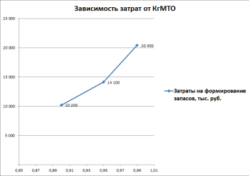
Модель СТЭ изделия создаваемая в ходе ИЛП
Система технической эксплуатации определяет фактическую готовность изделия: даже при невысокой надежности изделия и его составных частей можно за счет высокой эксплуатационной технологичности и соответствующей организации МТО получить высокую готовность (снизить время пребывания изделия в неработоспособном состоянии).
Синтез СТЭ – это оптимизационная задача в пространстве: «надежность/ готовность» - «затраты».
ОТКАЗЫ, ПРИЧИНЫ
ПОСЛЕДСТВИЯ
СЦЕНАРИЙ ИСПОЛЬЗОВАНИЯ
ФУНКЦИОНИРОВАНИЕ
ФИНАЛЬНОЕ ИЗДЕЛИЕ
КОНСТРУКЦИЯ
СОСТАВНЫЕ ЧАСТИ
Эксплуатационная технологичность
Ремонтопригодность
Контролепригодость
Готовность
МАТЕРИАЛЬНЫЕ
И ТРУДОВЫЕ
РЕСУРСЫ
РАБОТЫ ТЕХНИЧЕСКОГО ОБСЛУЖИВАНИЯ
ЭКСПЛУАТАЦИОННО-
ТЕХНИЧЕСКИЕ
ХАРАКТЕРИСТИКИ
ЗАТРАТЫ
ПРОСТОИ
Notes:
Возможны различные стратегии: для вновь создаваемого изделия, для модернизируемого изделия, для серийно-выпускаемого, для которого надо усовершенствовать процессы ТЭ.

Slide 9
Сценарии разработки системы технической эксплуатации
Сценарий 1. Разработка нового изделия и соответствующей СТЭ . В ходе ИЛП рассматриваются возможные варианты СТЭ и исследуется влияние свойств изделия (надежности СЧ) на достигаемые показатели готовности и затрат.
Сценарий 2. Совершенствование СТЭ для уже существующего и серийно выпускаемого изделия, для которого изменение конструкции нецелесообразно.
Сценарий 3. Совершенствование СТЭ в ходе плановой модернизации уже существующего изделия.

Slide 10
Основные виды деятельности ИЛП
Анализ логистической поддержки
Планирование и управление ТОиР
Инфраструктура
Планирование МТО
(запчасти, расходные материалы)
Обучение и обучающее оборудование
ИЛП
Вспомогательное
и специальное оборудование
Электронная эксплуатационная документация
Планирование утилизации
Упаковка, погрузка/
разгрузка, хранение, транспортировка
Мониторинг технических характеристик изделия и системы технической эксплуатации

Slide 11
Виды деятельности по ИЛП и создаваемые элементы СТЭ (1)
Вид деятельности по ИЛП /элемент СТЭ | Разработка | Сопровождение | Совершенствование
Планирование ТО / План ТО | Разработка требований к составу и периодичности планового технического обслуживания (ТО) | Рекомендации по адаптации требований к составу и периодичности ТО с учетом условий эксплуатирующих организаций | Рекомендации по совершенствованию требований к составу и периодичности ТО
Планирование МТО План МТО | Разработка каталогов, плана МТО | Рекомендации по применению плана МТО | Корректировка плана МТО
Разработка ЭД/ Эксплуатационная документация | Разработка и поставка ЭД | Устранение неточностей ЭД на стадии эксплуатации | Внесение изменений в ЭД
Разработка требований к средствам эксплуатации/ Средства эксплуатации | Разработка требований к средствам эксплуатации … | Проверка соответствия средств эксплуатации разработанным требованиям | Внесение изменений в требования к СНО/СНК
Разработка требований к численности, специализациям и квалификации персонала /Персонал | Определение требований к численности, специализациям и квалификации персонала | Проверка соответствия персонала заданным требованиям, рекомендации по устранению несоответствий | Корректировка требований к персоналу

Slide 12
Виды деятельности по ИЛП и создаваемые элементы СТЭ (1)
Вид деятельности по ИЛП /элемент СТЭ | Разработка | Сопровождение | Совершенствование
Планирование ТО / План ТО | Разработка требований к составу и периодичности планового технического обслуживания (ТО) | Рекомендации по адаптации требований к составу и периодичности ТО с учетом условий эксплуатирующих организаций | Рекомендации по совершенствованию требований к составу и периодичности ТО
Планирование МТО План МТО | Разработка каталогов, плана МТО | Рекомендации по применению плана МТО | Корректировка плана МТО
Разработка ЭД/ Эксплуатационная документация | Разработка и поставка ЭД | Устранение неточностей ЭД на стадии эксплуатации | Внесение изменений в ЭД
Разработка требований к средствам эксплуатации/ Средства эксплуатации | Разработка требований к средствам эксплуатации … | Проверка соответствия средств эксплуатации разработанным требованиям | Внесение изменений в требования к СНО/СНК
Разработка требований к численности, специализациям и квалификации персонала /Персонал | Определение требований к численности, специализациям и квалификации персонала | Проверка соответствия персонала заданным требованиям, рекомендации по устранению несоответствий | Корректировка требований к персоналу
Результат - план технического обслуживания, содержащий:
описание рекомендуемой разработчиком структуры работ по ТО и организационно-технических уровней, на которых они выполняются;
указания по составу работ по ТО и периодичности их выполнения;
сведения о логистических ресурсах, необходимых для выполнения ТО (включая технологические карты выполнения работ по ТО);
возможные формы участия поставщика в обеспечении ТО;
виды ЭД, указания по ее содержанию и оформлению.

Slide 13
Виды деятельности по ИЛП и создаваемые элементы СТЭ (1)
Вид деятельности по ИЛП /элемент СТЭ | Разработка | Сопровождение | Совершенствование
Планирование ТО / План ТО | Разработка требований к составу и периодичности планового технического обслуживания (ТО) | Рекомендации по адаптации требований к составу и периодичности ТО с учетом условий эксплуатирующих организаций | Рекомендации по совершенствованию требований к составу и периодичности ТО
Планирование МТО План МТО | Разработка каталогов, плана МТО | Рекомендации по применению плана МТО | Корректировка плана МТО
Разработка ЭД/ Эксплуатационная документация | Разработка и поставка ЭД | Устранение неточностей ЭД на стадии эксплуатации | Внесение изменений в ЭД
Разработка требований к средствам эксплуатации/ Средства эксплуатации | Разработка требований к средствам эксплуатации … | Проверка соответствия средств эксплуатации разработанным требованиям | Внесение изменений в требования к СНО/СНК
Разработка требований к численности, специализациям и квалификации персонала /Персонал | Определение требований к численности, специализациям и квалификации персонала | Проверка соответствия персонала заданным требованиям, рекомендации по устранению несоответствий | Корректировка требований к персоналу

Slide 14
Виды деятельности по ИЛП и создаваемые элементы СТЭ (1)
Вид деятельности по ИЛП /элемент СТЭ | Разработка | Сопровождение | Совершенствование
Планирование ТО / План ТО | Разработка требований к составу и периодичности планового технического обслуживания (ТО) | Рекомендации по адаптации требований к составу и периодичности ТО с учетом условий эксплуатирующих организаций | Рекомендации по совершенствованию требований к составу и периодичности ТО
Планирование МТО План МТО | Разработка каталогов, плана МТО | Рекомендации по применению плана МТО | Корректировка плана МТО
Разработка ЭД/ Эксплуатационная документация | Разработка и поставка ЭД | Устранение неточностей ЭД на стадии эксплуатации | Внесение изменений в ЭД
Разработка требований к средствам эксплуатации/ Средства эксплуатации | Разработка требований к средствам эксплуатации … | Проверка соответствия средств эксплуатации разработанным требованиям | Внесение изменений в требования к СНО/СНК
Разработка требований к численности, специализациям и квалификации персонала /Персонал | Определение требований к численности, специализациям и квалификации персонала | Проверка соответствия персонала заданным требованиям, рекомендации по устранению несоответствий | Корректировка требований к персоналу
Результат - план материально-технического обеспечения, содержащий:
номенклатурный перечень предметов снабжения;
описание процедур и источников (поставщиков) приобретения ПС (для этапов начального МТО и текущего МТО);
объемы запасов материальных ресурсов для каждого уровня ТО и места их хранения и использования;
рекомендации по складским и транспортным мощностям с их распределением по уровням ТО;
условия применения различных методов идентификации ПС (например, штриховой и (или) радиочастотной идентификации).

Slide 15
Виды деятельности по ИЛП и создаваемые элементы СТЭ (1)
Вид деятельности по ИЛП /элемент СТЭ | Разработка | Сопровождение | Совершенствование
Планирование ТО / План ТО | Разработка требований к составу и периодичности планового технического обслуживания (ТО) | Рекомендации по адаптации требований к составу и периодичности ТО с учетом условий эксплуатирующих организаций | Рекомендации по совершенствованию требований к составу и периодичности ТО
Планирование МТО План МТО | Разработка каталогов, плана МТО | Рекомендации по применению плана МТО | Корректировка плана МТО
Разработка ЭД/ Эксплуатационная документация | Разработка и поставка ЭД | Устранение неточностей ЭД на стадии эксплуатации | Внесение изменений в ЭД
Разработка требований к средствам эксплуатации/ Средства эксплуатации | Разработка требований к средствам эксплуатации … | Проверка соответствия средств эксплуатации разработанным требованиям | Внесение изменений в требования к СНО/СНК
Разработка требований к численности, специализациям и квалификации персонала /Персонал | Определение требований к численности, специализациям и квалификации персонала | Проверка соответствия персонала заданным требованиям, рекомендации по устранению несоответствий | Корректировка требований к персоналу

Slide 16
Виды деятельности по ИЛП и создаваемые элементы СТЭ (2)
Вид деятельности по ИЛП /элемент СТЭ | Разработка | Сопровождение | Совершенствование
Разработка требований к программам обучения, требований к ТСО/ Учебные средства | Разработка программ обучения, требований к ТСО, их разработке и поставке | Техническая помощь при реализации программ обучения, при освоении ТСО | Рекомендации по совершенствованию организации, методик и программ обучения, а также ТСО
Разработка требований к инфраструктуре СТЭ/ Инфраструктура | Разработка требований к элементам инфраструктуры | Проверка соответствия инфраструктуры разработанным требованиям, рекомендации по устранению несоответствий | Внесение изменений в требования к элементам инфраструктуры
Разработка требований к транспортированию, упаковыванию и хранению / Оборудование и технологии | Разработка требований (норм) в части транспортирования, упаковывания и хранения | Корректировка разработанных требований с учетом опыта эксплуатации | Корректировка разработанных требований с учетом изменения типовой конструкции и условий эксплуатации АТ
Разработка требований по поддержке встроенного ПО / Встроенное ПО | Разработка концепции и планов поддержки ПО, определение потребностей в ресурсах и т.д. | Адаптация планов поддержки ПО и средств компьютерной техники | Корректировка концепции и планов поддержки и ПО

Slide 17
Виды деятельности по ИЛП и создаваемые элементы СТЭ (2)
Вид деятельности по ИЛП /элемент СТЭ | Разработка | Сопровождение | Совершенствование
Разработка требований к программам обучения, требований к ТСО/ Учебные средства | Разработка программ обучения, требований к ТСО, их разработке и поставке | Техническая помощь при реализации программ обучения, при освоении ТСО | Рекомендации по совершенствованию организации, методик и программ обучения, а также ТСО
Разработка требований к инфраструктуре СТЭ/ Инфраструктура | Разработка требований к элементам инфраструктуры | Проверка соответствия инфраструктуры разработанным требованиям, рекомендации по устранению несоответствий | Внесение изменений в требования к элементам инфраструктуры
Разработка требований к транспортированию, упаковыванию и хранению / Оборудование и технологии | Разработка требований (норм) в части транспортирования, упаковывания и хранения | Корректировка разработанных требований с учетом опыта эксплуатации | Корректировка разработанных требований с учетом изменения типовой конструкции и условий эксплуатации АТ
Разработка требований по поддержке встроенного ПО / Встроенное ПО | Разработка концепции и планов поддержки ПО, определение потребностей в ресурсах и т.д. | Адаптация планов поддержки ПО и средств компьютерной техники | Корректировка концепции и планов поддержки и ПО
Результат – план создания ТСО, содержащий:
номенклатуру специальностей и численности специалистов, подлежащих обучению по каждой специальности для ТЭ;
виды и формы обучения (непосредственно на технике, в учебных классах, в специальных учебных центрах и т.д.), учебных планов, программ и учебно-методических материалов (в том числе - в электронной форме);
продолжительность и требуемые сроки обучения, в т.ч. с учетом сроков ввода разрабатываемого изделий в эксплуатацию;
состав, характеристики и сроки разработки и поставки ТСО (учебных стендов, тренажеров, в том числе компьютерных, и др.;
методы и программы аттестации специалистов.

Slide 18
Виды деятельности по ИЛП и создаваемые элементы СТЭ (2)
Вид деятельности по ИЛП /элемент СТЭ | Разработка | Сопровождение | Совершенствование
Разработка требований к программам обучения, требований к ТСО/ Учебные средства | Разработка программ обучения, требований к ТСО, их разработке и поставке | Техническая помощь при реализации программ обучения, при освоении ТСО | Рекомендации по совершенствованию организации, методик и программ обучения, а также ТСО
Разработка требований к инфраструктуре СТЭ/ Инфраструктура | Разработка требований к элементам инфраструктуры | Проверка соответствия инфраструктуры разработанным требованиям, рекомендации по устранению несоответствий | Внесение изменений в требования к элементам инфраструктуры
Разработка требований к транспортированию, упаковыванию и хранению / Оборудование и технологии | Разработка требований (норм) в части транспортирования, упаковывания и хранения | Корректировка разработанных требований с учетом опыта эксплуатации | Корректировка разработанных требований с учетом изменения типовой конструкции и условий эксплуатации АТ
Разработка требований по поддержке ПО, в т.ч. встроенного Программные средства | Разработка концепции и планов поддержки ПО, определение потребностей в ресурсах и т.д. | Адаптация планов поддержки ПО и средств компьютерной техники | Корректировка концепции и планов поддержки и ПО
Результат – комплекс решений по организации технической поддержки ПО (ПО – как СЧ изделия!):
модели организации деятельности поставщиков ПО по технической поддержке (для desktop-компьютеров и для встроенного ПО);
программно-технические решения для предоставления ПО и его актуальных версий (порталы и пр.);
решения по управлению конфигурацией ПО и обеспечению прямой и обратной совместимости и т.д.);

Slide 19
Виды деятельности по ИЛП и создаваемые элементы СТЭ (3)
Вид деятельности по ИЛП /элемент СТЭ | Разработка | Сопровождение | Совершенствование
Мониторинг эксплуатации ВС (включая мониторинг технического состояния и ЭТХ) Система мониторинга | Разработка методик, алгоритмов, программно-технических средств | Сопровождение системы мониторинга | Развитие системы мониторинга, с учетом изменения типовой конструкции и условий эксплуатации
Разработка требований к утилизации/ Планы и технологии утилизации | Разработка требований, планов, технологий утилизации | Адаптация требований, планов, технологий утилизации к условиям заказчика | Корректировка требований, планов, технологий утилизации
Анализ логистической поддержки/ БД АЛП | Формирование базы данных АЛП для стадии разработки ВС, оценка ЭТХ ВС и других характеристик ИЛП | Внесение изменений в базу данных АЛП по результатам эксплуатации ВС | Корректировка требований к ЭТХ и системе ИЛП ВС, в том числе с учетом изменений типовой конструкции и условий эксплуатации АТ
Результат – план создания системы мониторинга эксплуатации, содержащий:
Перечень показателей (ЭТХ, индикаторов мероприятий программы ЖЦ изделия) подлежащих контролю на стадии эксплуатации_
Состав информации, необходимой для вычисления показателей;
Способы сбора информации, в т.ч. с использованием автоматизированных систем.
Решения по организации взаимодействия между разработчиками, изготовителями и эксплуатирующими организациями в обеспечение мониторинга (кто, что, где);
Решения по автоматизации сбора и обработки данных об эксплуатации (автоматизированная система мониторинга).

Slide 20
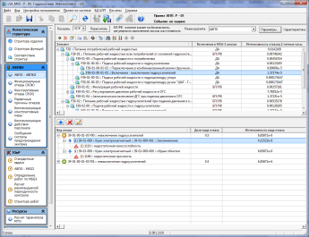
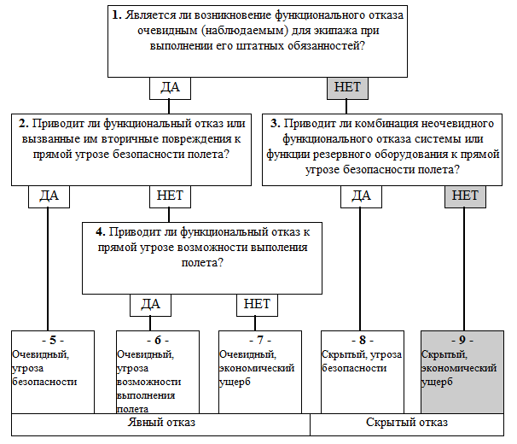
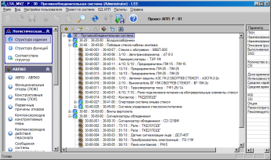
Анализ логистической поддержки – системообразующий вид деятельности в ИЛП.
Анализ логистической поддержки – вид инженерного анализа, выполняемого в ходе разработки изделия и сопровождения его эксплуатации. Результатом АЛП является формализованная модель изделия и системы его технической эксплуатации (ТЭ), позволяющая проанализировать влияние принятых решений по конструкции изделия и системе ТЭ на достигаемые ЭТХ
Типовые задачи АЛП:
формирование логистических структур изделия, функциональный анализ;
анализ видов и последствий отказов;
выбор модели ТОиР, определение состава работ и условий их выполнения;
расчет объемов запасов, расчет параметров оборотных фондов запасных частей, обеспечивающих заданную готовность;
расчет и анализ прямых затрат на техническое обслуживание и ремонт и других эксплуатационно-технических характеристик по ГОСТ Р 56111;
формирование исходных данных для автоматизированной подготовки эксплуатационной документации;
подготовка данных для технико-экономического моделирования процессов ППО.

Slide 21
Модель СТЭ изделия создаваемая в ходе ИЛП
ОТКАЗЫ, ПРИЧИНЫ
ПОСЛЕДСТВИЯ
СЦЕНАРИЙ ИСПОЛЬЗОВАНИЯ
ФУНКЦИОНИРОВАНИЕ
ФИНАЛЬНОЕ ИЗДЕЛИЕ
КОНСТРУКЦИЯ
СОСТАВНЫЕ ЧАСТИ
Эксплуатационная технологичность
Ремонтопригодность
Контролепригодость
Готовность
МАТЕРИАЛЬНЫЕ
И ТРУДОВЫЕ
РЕСУРСЫ
РАБОТЫ ТЕХНИЧЕСКОГО ОБСЛУЖИВАНИЯ
ЭКСПЛУАТАЦИОННО-
ТЕХНИЧЕСКИЕ
ХАРАКТЕРИСТИКИ
ЗАТРАТЫ
ПРОСТОИ

Slide 22
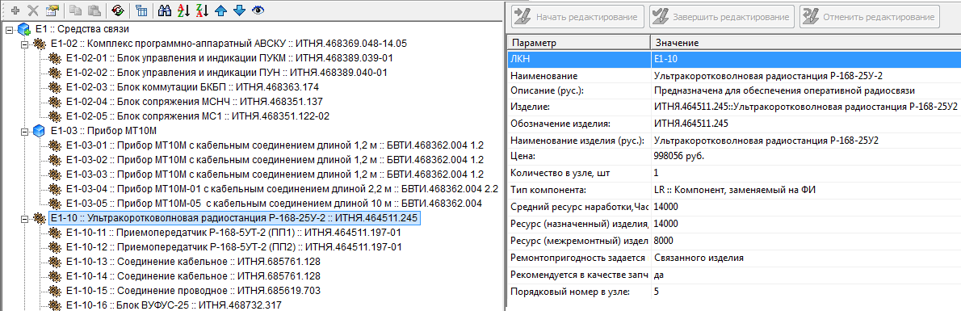
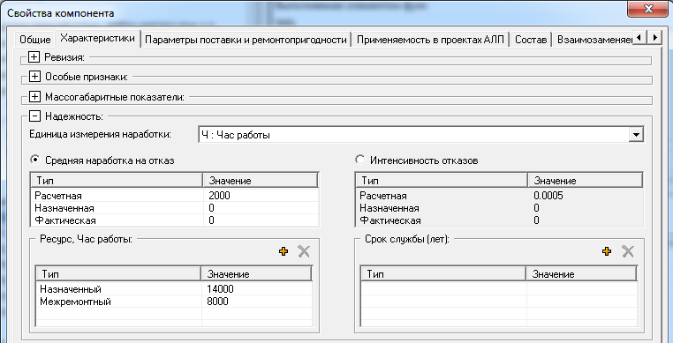
Формирование логистической структуры изделия
Логистическая структура системы
Описание составной части изделия
Показатели надежности составной части
Составные части элемента логистической структуры
Ресурсы и сроки службы составной части
Notes:
На данном слайде слева показана структура системы (на примере средств связи). Структура строится путем декомпозиции системы на подсистемы, под-подсистемы (при необходимости) и входящие в них агрегаты.
Для каждого элемента логистической структуры приводится его краткое описание, а также основные характеристики, такие как показатели надежности, ресурсы, сроки службы, стоимость и т.п.

Slide 23
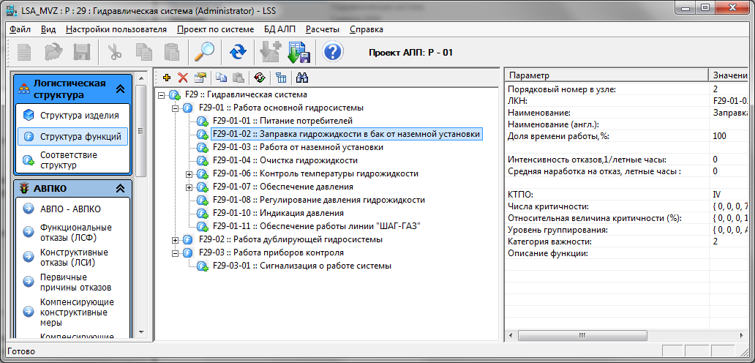
Формирование логистической структуры функций
Логистическая структура функций (ЛСФ) включает в себя перечень функций, выполняемых системой, декомпозированных на подфункции, под-подфункции и т.д.
БД АЛП
Логистическая структура функций

Slide 24
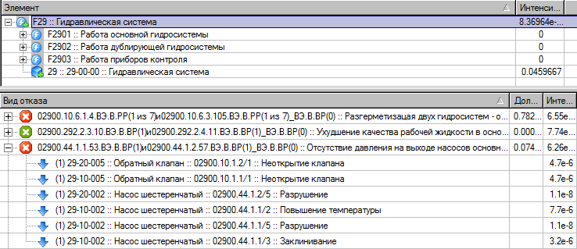
Анализ видов, последствий и критичности отказов (АВПКО)
В ходе АВПКО выявляются и включаются базу данных АЛП:
возможные виды отказов для каждого элемента логистической структуры
причинно-следственные связи между видами отказов
категории тяжести последствий видов отказов их интенсивность
Вид отказа
Причина отказа

Slide 25

ТОиР. Модели ремонта.
Многоуровневая
система ТОиР
Методы восстановления технического состояния изделия
Дерево отказов
Уровень 1
Замена Replacement
Система 1
Подсистема 1
Элемент 1-1-01
Отказ 1-1-01: A
Уровень 2
Регулировка или технологическое обслуживание
Restoration
Отказ 1-1-01: Б
Элемент 1-1-02
Отказ 1-1-02: В
Подсистема 2
Уровень 3
Восстановительные работы
Repair
Элемент 1-2-01
Отказ 1-2-01: Г
Подсистема 3
Отказ 1-3: Д
Уровень 4
Модернизация
Modification
Notes:
На этой схеме мы объясняем, что для каждого отказа выбираем способ и место выполнения. Критерии – длительность работ (готовность) и затраты (затраты на работы и на создание инфраструктуры).
Хорошо бы чтобы уровни ремонта и методы восстановления открывались , чтобы можно было подробно объяснить

Slide 26
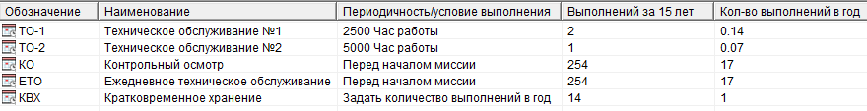
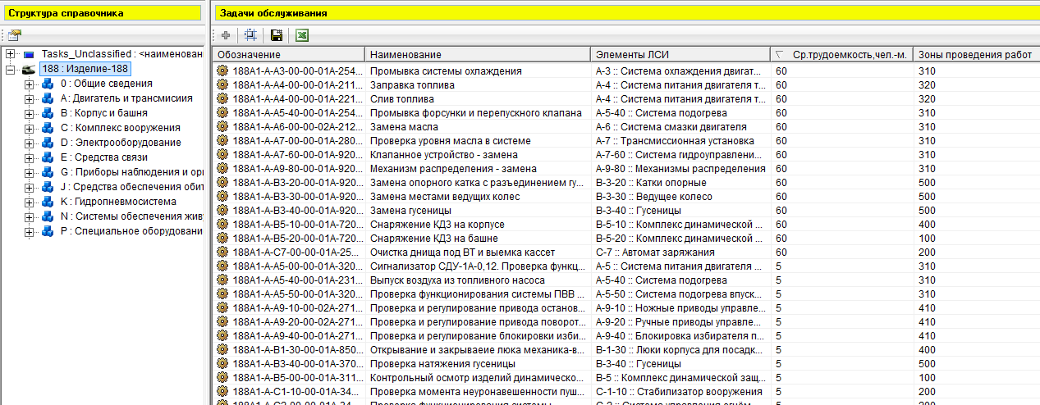
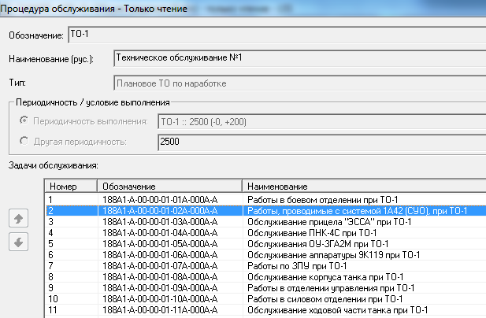
Формализованное описание работ ТО и ремонта в БД АЛП
Виды планового ТО
Работы планового ТО и ремонта, структурированные по системам
Перечень работ по ТО выполняемых в рамках конкретного вида планового ТО (ТО-1)
Notes:
Формализованное описание работ планового и непланового ТОиР структурировано по видам ТО, таким как ТО-1, ТО-2.
Каждый вид ТО, в свою очередь содержит перечень работ, выполняемых в рамках данного вида ТО.
Пример списка работ приведен на слайде.

Slide 27
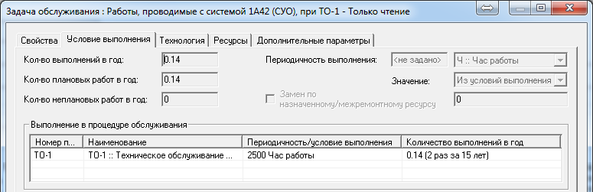
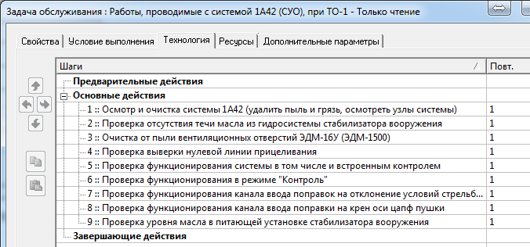
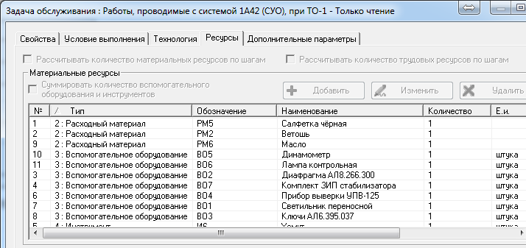
Формализованное описание технологии выполнения работ ТО и ремонта в БД АЛП
Идентификация технологической карты, условия выполнения
Пошаговая технология выполнения
Используемые расходные материалы, запчасти и инструмент
Notes:
Каждое описание конкретной работы по ТОиР, включает в себя ее описание и условие выполнения.
Также, для нее указывается пошаговая технология ее выполнения и используемые в данной работе инструмент, оборудование, расходуемые материалы и запасные части.

Slide 28
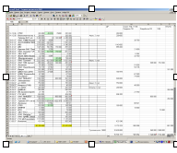

Укрупненный состав задач, решаемых в ходе ИЛП/АЛП
Данные из PDM
Анализ
сценария
применения
Оценка ЭТХ, в т.ч. затрат,
связанных с
обслуживанием
изделия
СЖЦ
Разработка
логистических
структур,
функциональный
анализ
5
Разработка
технологии ТОиР,
выбор модели ремонта
Планирование
МТО
1
Перечень
критических
элементов
конструкции
изделия
Проведение
АВПКО
4
3
2
Разработка
эксплуатационной
документации
Разработка
каталогов
7
6
Notes:
Завершение блока про технологии АЛП. Усилить часть про экономику.

Slide 29
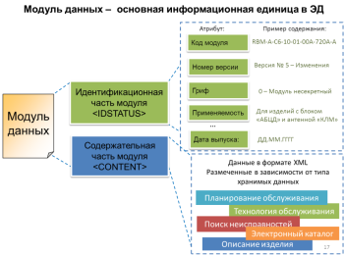
Технология создания электронной эксплуатационной документации
Основной «строительный элемент» электронной эксплуатационной документации – модуль данных (МД) – электронный документ определенного формата.
Создание электронной эксплуатационной документации включает в себя решение следующих задач:
а) формирование необходимого состава и содержимого МД ЭЭД
в) автоматизация задач конфигурирования c учетом множества вариантов исполнения изделий и видов (языков) эксплуатационной документации;
г) технология подготовки иллюстраций, в т.ч. на основе 3D моделей;
д) технология контроля ЭЭД;
е) автоматизация процедур выпуска в среде автоматизированной системы, установление разных статусов)
ж) технология доставки потребителям: в традиционной форме – в виде странично-ориентированного документа в PDF, в виде интерактивного электронного руководства, через интернет, через очки дополненной реальности.

Slide 30
Автоматизация создания электронной эксплуатационной документации (1)
Типовой состав эксплуатационной документации на изделие | Источник информации для формирования структуры и содержания
1. Описание устройства и работа изделия | Логистическая структура изделия в БД АЛП, 3D модели и чертежи в PDM
2. Руководство по техническому обслуживанию и ремонту | Состав и содержание работ по ТО и ремонту в БД АЛП
3. Руководство по поиску неисправностей | Дерево отказов и их причин в БД АЛП
4. Каталог деталей и сборочных единиц (или эксплуатационный каталог) | Логистическая структура изделия в БД АЛП, расчеты по МТО в БД АЛП, 3D модели и чертежи в PDM

Slide 31
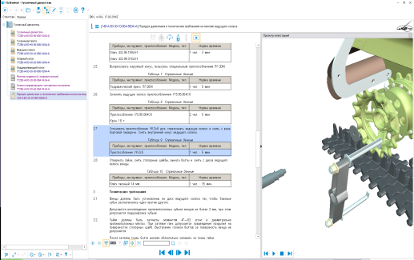

Автоматизация создания электронной эксплуатационной документации (2)
Формальное описание технологической операции в БД АЛП
3D модель в PDM
«Технологический» модуль данных ЭЭД
+
=

Slide 32

Автоматизация создания электронной эксплуатационной документации (2)
Технологическая карта по обслуживанию /ремонту
Формальное описание технологической операции в БД АЛП
3D модель в PDM
«Технологический» модуль данных ЭЭД
+
=

Slide 33
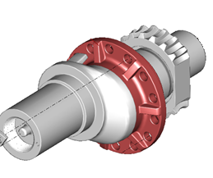
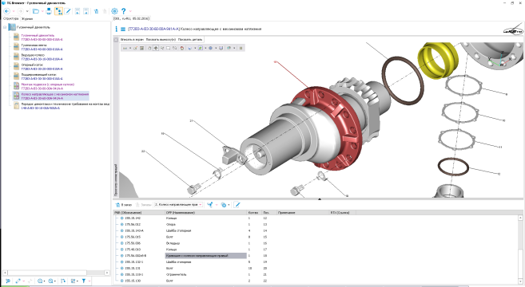
Автоматизация создания электронной эксплуатационной документации (3)
Логистическая структура изделия
Электронный каталог
+
=
Расчеты по МТО (номенклатура, объемы)

Slide 34

Автоматизация создания электронной эксплуатационной документации (3)
Электронный каталог деталей
Логистическая структура изделия
Модуль данных «Каталог»
+
=

Slide 35
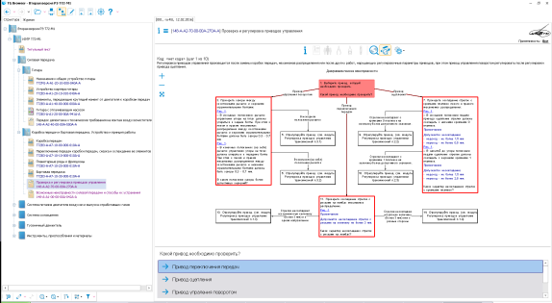
Автоматизация создания электронной эксплуатационной документации (4)
Описание дерева отказов в БД АЛП
Логическая диаграмма поиска неисправностей

Slide 36

Автоматизация создания электронной эксплуатационной документации (4)
Логическая диаграмма поиска неисправностей (в составе электронного руководства по поиску и устранению неисправностей)
Описание дерева отказов в БД АЛП
Логическая диаграмма поиска неисправностей

Slide 37
Технология создания электронной эксплуатационной документации
Основной «строительный элемент» электронной эксплуатационной документации – модуль данных – электронный документ определенного формата.
Создание электронной эксплуатационной документации включает в себя решение следующих задач:
а) формирование необходимого состава и содержимого модулей данных ЭЭД
в) автоматизация задач конфигурирования c учетом множества вариантов исполнения изделий и видов (языков) эксплуатационной документации;
г) технология подготовки иллюстраций, в т.ч. на основе 3D моделей;
д) технология контроля ЭЭД;
е) автоматизация процедур выпуска в среде автоматизированной системы, установление разных статусов)
ж) технология доставки потребителям: в традиционной форме – в виде странично-ориентированного документа в PDF, в виде интерактивного электронного руководства, через интернет, через очки дополненной реальности.

Slide 38
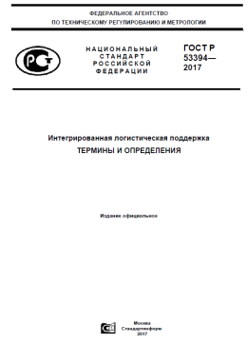
Нормативная база в области ИЛП
В настоящий момент в РФ действует более 20 ГОСТ Р в области ИЛП.

Slide 39
Действующие стандарты в области ИЛП (1)
№ | Обозначение | Наименование
1 | ГОСТ Р 53392-2016 | ИЛП. Анализ логистической поддержки. Общие положения
2 | ГОСТ Р 53393-2016 | ИЛП. Основные положения
3 | ГОСТ Р 53394-2016 | ИЛП. Основные термины и определения
4 | ГОСТ Р 54087-2010 | ИЛП. Контроль качества и приемка электронных интерактивных эксплуатационных и ремонтных документов. Основные положения и общие требования
5 | ГОСТ Р 54088-2010 | ИЛП. Интерактивные электронные эксплуатационные и ремонтные документы. Основные положения и общие требования
6 | ГОСТ Р 54089-2010 | ИЛП. Электронное дело изделия. Основные положения
7 | ГОСТ Р 54090-2010 | ИЛП. Перечни и каталоги предметов поставки. Основные положения и общие требования
8 | ГОСТ Р 55929-2013 | ИЛП экспортируемой продукции военного назначения. Интегрированная логистическая поддержка и послепродажное обслуживание. Общие положения
9 | ГОСТ Р 55930-2013 | ИЛП экспортируемой продукции военного назначения. Применение процедур каталогизации. Общие требования
10 | ГОСТ Р 55931-2013 | ИЛП экспортируемой продукции военного назначения. Стоимость жизненного цикла продукции военного назначения. Основные положения

Slide 40
Действующие стандарты в области ИЛП (2)
№ | Обозначение | Наименование
11 | ГОСТ Р 55932-2013 | ИЛП экспортируемой продукции военного назначения. Эксплуатационная и ремонтная документация. Требования к поставке и внесению изменений
12 | ГОСТ Р 55933-2013 | ИЛП экспортируемой продукции военного назначения. План интегрированной логистической поддержки. Общие требования
13 | ГОСТ Р 56111-2014 | ИЛП экспортируемой продукции военного назначения. Номенклатура показателей эксплуатационно-технических характеристик
14 | ГОСТ Р 56112-2014 | ИЛП экспортируемой продукции военного назначения. Общие требования к комплексным программам обеспечения эксплуатационно-технических характеристик
15 | ГОСТ Р 56113-2014 | ИЛП экспортируемой продукции военного назначения. Планирование материально-технического обеспечения
16 | ГОСТ Р 56114-2014 | ИЛП экспортируемой продукции военного назначения. Требования к проведению анализа логистической поддержки экспортируемой продукции военного назначения
17 | ГОСТ Р 56129-2014 | ИЛП экспортируемой продукции военного назначения. Управление номенклатурой устаревающих покупных комплектующих изделий
18 | ГОСТ Р 56130-2014 | ИЛП экспортируемой продукции военного назначения. Оценка затрат на техническую эксплуатацию на стадии разработки
19 | ГОСТ Р 56131-2014 | ИЛП экспортируемой продукции военного назначения. Порядок выполнения работ по интегрированной логистической поддержке в ходе жизненного цикла продукции военного назначения

Slide 41
Действующие стандарты в области ИЛП (3)
№ | Обозначение | Наименование
22 | ГОСТ Р 56134-2014 | Послепродажное обслуживание экспортируемой продукции военного назначения. Общие положения
23 | ГОСТ Р 56135-2014 | Управление жизненным циклом продукции военного назначения. Общие положения
24 | ГОСТ Р 56136-2014 | Управление жизненным циклом продукции военного назначения. Термины и определения

Slide 42
Вопросы для самопроверки:
Что является результатом деятельности по ИЛП? (элементы системы технической эксплуатации)
В какой форме создается информационная модель системы технической эксплуатации? (в форме БД АЛП)
Какая из дисциплин ИЛП является системообразующей? (анализ логистической поддержки)
Какие основные характеристики используются для оценки принятых решений по СТЭ? (показатели готовности/исправности и затрат)

